Slide 1
Региональный опыт внедрения эффективного контракта: на примере Калининградской области
Лилия Зорькина, ректор Калининградского областного института развития образования
ноябрь 2015 г.

Slide 2
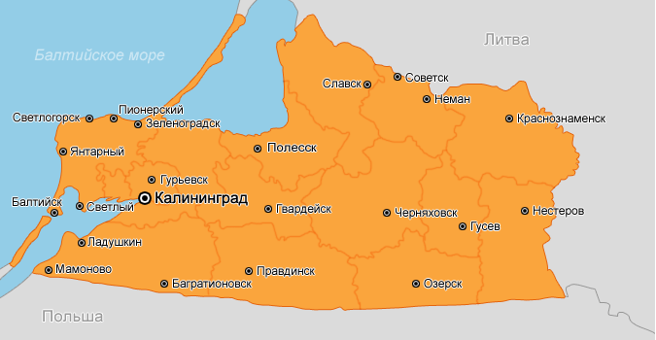
Калининградская область: общее образование - 2015
Площадь | 15 100 км2
Население | 937,9 тыс.чел.
Плотность населения | 62,1 чел./км2
Численность учащихся общеобразовательных школ/до | 94,1 / 40,1 тыс.чел.
Доля школьников, обучающихся в современных условиях | 98,2%
Количество общеобразовательных учреждений/до | 176/223
в сельской местности | 40,9%
в городской местности | 59, 1%
Численность учителей общеобразовательных школ/до | 5697/3323
в сельской местности | 21,43%
в городской местности | 78,57%
Средняя заработная плата учителя/воспитателя в 2015 году | 29,466/ 27,151тыс.руб.
Норматив бюджетного финансирования в оо/до | 29,651/ 38,748 тыс.руб.

Slide 3

Цели и задачи
Главная цель - доступность качественного образования, соответствующего требованиям инновационного социально ориентированного развития региона
Удовлетворенность населения
Повышение качества образования
Повышение статуса учителя, в т.ч. через повышение оплаты труда

Slide 4
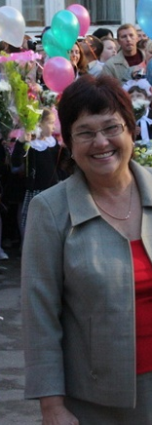
Предпосылки введения ЭК
Введение нормативно-подушевого финансирования (2008 г.)
Методика расчета норматива – Закон КО №291 от 26.11.2013 "О порядке расчета нормативов для определения объема субвенций из областного бюджета местным бюджетам на обеспечение государственных гарантий реализации прав граждан на получение общедоступного и бесплатного дошкольного образования в муниципальных дошкольных образовательных организациях, общедоступного и бесплатного дошкольного, начального общего, основного общего, среднего общего образования в муниципальных общеобразовательных организациях, обеспечение дополнительного образования детей в муниципальных общеобразовательных организациях"
Введение новой системы оплаты труда (полномочия школы)
Стимулирование качества (Региональный фонд качества образования – 100 млн.руб.)
Государственная программа (Конкурсная поддержка инноваций)

Slide 5
Финансово-экономические механизмы управления качеством
П
О
К
А
З
А
Т
Е
Л
И
К
А
Ч
Е
С
Т
В
А
Ежегодная конкурсная
поддержка проектов
Межбюджетные трансферты
Фонд стимулирования
качества образования
- 100 млн. руб.
Субсидия
Норматив бюджетного финансирования
на реализацию государственного
образовательного стандарта (программы)
общего образования и оплату услуг
по содержанию имущества
и коммунальных услуг
Объем, показатели М(Г)З

Slide 6
НПБ введения ЭК
Регион (www.edu.gov39.ru )
Методические рекомендации для муниципальных образовательных организаций по заключению с работниками муниципальных образовательных организаций эффективного контракта (Приказ Министерства образования Калининградской области от 28.06.2013 № 712/1).
Приказ МО КО «Об утверждении Положений об оплате труда и стимулировании труда руководителей государственных учреждений, подведомственных Министерству образования Калининградской области» от 27.06.2013 №713/1
Notes:
Муниципалитет
Постановление администрации Советского городского округа от 15 августа 2011 г. №887 «Об утверждении методических рекомендаций по формированию муниципальных заданий муниципальным учреждениям Советского городского округа и контролю за их выполнением, расчету нормативных затрат на оказание муниципальными учреждениями Советского городского округа муниципальных услуг и нормативных затрат на содержание имущества муниципальных учреждений Советского городского округа»
ОО

Slide 7
НПБ введения ЭК
Муниципалитет (www.sovetsk-tilsit.ru/)
Постановление администрации Советского городского округа от 15 августа 2011 г. №887 «Об утверждении методических рекомендаций по формированию муниципальных заданий муниципальным учреждениям Советского городского округа и контролю за их выполнением, расчету нормативных затрат на оказание муниципальными учреждениями Советского городского округа муниципальных услуг и нормативных затрат на содержание имущества муниципальных учреждений Советского городского округа»
Постановление администрации Советского городского округа от 30 декабря 2011 г. №1493 «Об оплате труда работников муниципальных дошкольных образовательных учреждений»
Постановление администрации Советского городского округа от 19 декабря 2012 г. №1440 «Об утверждении Порядка исчисления размера средней заработной платы для определения размера должностного оклада руководителя муниципального учреждения»
Приказ управления образования от 30 сентября 2013 г. №114/1 «Об утверждении методических рекомендаций по заключению эффективного контракта с работниками муниципальной образовательной организации Советского городского округа»
Notes:
Муниципалитет
Постановление администрации Советского городского округа от 15 августа 2011 г. №887 «Об утверждении методических рекомендаций по формированию муниципальных заданий муниципальным учреждениям Советского городского округа и контролю за их выполнением, расчету нормативных затрат на оказание муниципальными учреждениями Советского городского округа муниципальных услуг и нормативных затрат на содержание имущества муниципальных учреждений Советского городского округа»
ОО

Slide 8
НПБ введения ЭК
Организация (www.koiro.edu.ru/about/official/)
Коллективный договор
Положение об оплате труда работников
Положение о стимулировании

Slide 9
Введение ЭК. 2015 г.
ОО | Доля педагогических работников, перешедших на ЭК | Доля руководителей, перешедших на ЭК
ОО, подведомственные МО КО | 75% | 100%
ОО дошкольного образования | 54% | 60%
ОО общего образования (без ДО) | 60% | 75%
ОО дополнительного образования | 25% | 45%
План –
переход 100% педагогических и административных работников к 2018 году

Slide 10
Эффективный контракт как инструмент достижения результатов

Slide 11
Программа социально-экономического развития Калининградской области.
Повышение уровня владения иностранными языками
Доля руководителей и педагогических работников организаций общего и профессионального образования, прошедших международную сертификацию по установлению уровня владения иностранным языком
Год | 2014 | 2015 | 2016 | 2017 | 2018 | 2019 | 2020
% | 5 | 8 | 12 | 18 | 20 | 21 | 22
Доля обучающихся (на уровне среднего общего образования), прошедших международную сертификацию по установлению уровня владения иностранным языком, или прошедших государственную итоговую аттестацию по иностранному языку, и получивших результат не менее 60 баллов
Год | 2014 | 2015 | 2016 | 2017 | 2018 | 2019 | 2020
% | 1 | 5 | 10 | 15 | 20 | 25 | 30

Slide 12

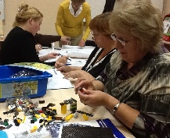
Повышение престижа педагогической профессии

Slide 13

Приглашаем к сотрудничеству!
Калининградский областной институт развития образования
г. Калининград, ул. Томская, 19, www.koiro.edu.ru, info@koiro.edu.ru
тел. (4012)461319

